Slide 1
Dan žena
RADIO: RENATO STANIĆ

Slide 2
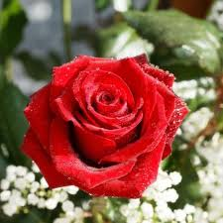
Međunarodni dan žena (skraćeno Dan žena) obilježava se 8. ožujka svake godine. Tog dana se slave ekonomska, politička i društvena dostignuća pripadnica ženskog spola.

Slide 3
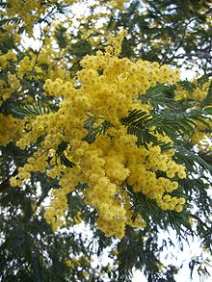
Na dan žena običaj je darovati cvijeće.

Slide 4
Prvi Dan žena je obilježen 28. veljače 1909. u SAD-u deklaracijom koju je donijela Socijalistička partija Amerike. Između ostalih važnih povijesnih događaja, njime se obilježava i požar u tvornici Triangle Shirtwaist u New Yorku 1911. godine kada je poginulo preko 140 žena.

Slide 5
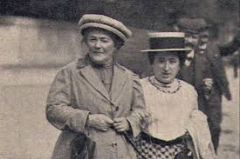
Dan žena danas
Na zapadnom svijetu se Međunarodni dan žena uglavnom prestao obilježavati 1930-ih, dijelom i zbog toga što ga se povezivalo skomunizmom. Majčin dan se kao blagdan u čast majki i majčinstva obilježava u tim zemljama svake druge nedjelje u svibnju.

Slide 6
Dan žena je ostao državnim praznikom u Rusiji, Bjelorusiji, Ukrajini, Kazahstanu, Kirgiziji, Moldaviji, Mongoliji i Tadžikistanu, a obilježava se cvijećem i poklonima. Međutim, 1960-ih su ga ponovno počele slaviti feministice. Godine 1975., koja je proglašena Međunarodnom godinom žene, UN su službeno počele obilježavati Međunarodni dan žena.
Danas mnoge organizacije u svijetu, obilježavaju Međunarodni dan žena, a neke se nastoje izboriti da postane državnim praznikom u kojima to još nije slučaj.

Slide 7
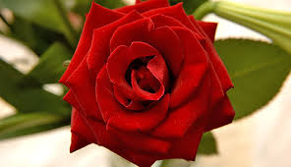
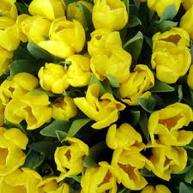
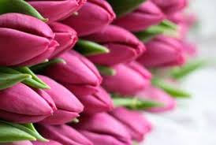
Sretan dan žena

